Slide 1
Rendszermodellezés
Modellezési alapismeretek
Pataricza András
Egyetemi tanár
pataric@mit.bme.hu

Slide 2
Tartalom
Mi a modell?
Mire használunk modelleket
Modellezési alapfogalmak
Modellek osztályozása
Illusztratív példák

Slide 3
Mi a modell?
"The sciences
do not try to explain,
they hardly even try to interpret,
they mainly make models.
By a model is meant
a mathematical construct which,
with the addition of certain verbal interpretations,
describes observed phenomena.
The justification of such a mathematical construct is solely and precisely that it is expected to work.„
Neumann János

Slide 4
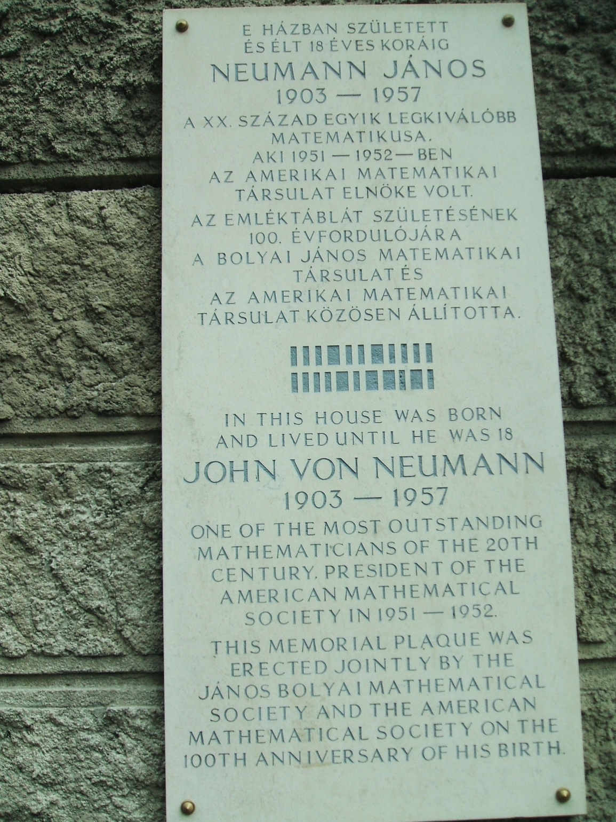
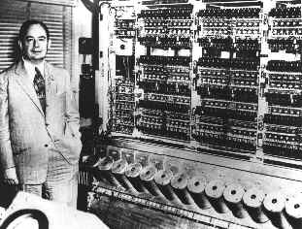
Birth house of John von Neumann

Slide 5
Mi a modell?
A valóság egy részletének egyszerűsített képe
Lényeges
A valóság mely részének…
…milyen szisztéma szerint…
…mennyire egyszerűsített képe
Haszna
kisebb (véges)
áttekinthetőbb

Slide 6
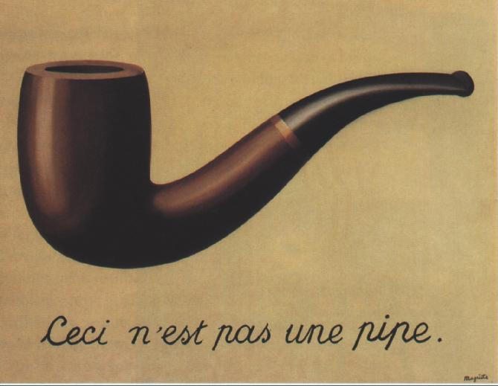
Mi NEM a modell?
A modell nem a valóság!
A modell nem a diagram.
az csak egy nézet…

Slide 7
Mire használunk modelleket?
Kommunikáció, dokumentáció
Gondolkodás, tervezés támogatása
Analízis
Származtatás
Szimuláció
…belefér egy számítógépbe / emberi agyba

Slide 8
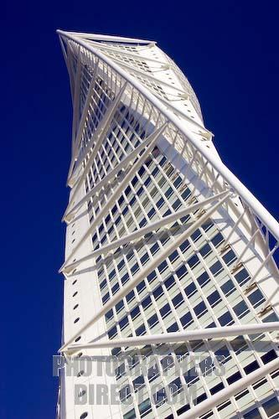
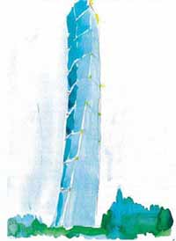
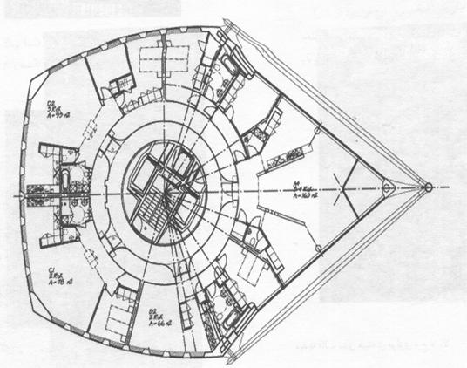
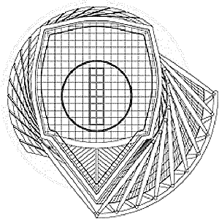
Models in a design workflow
Concept
Implementation
Operation
Specification
Structure

Slide 9
Felhasználás – Dokumentáció
A modell egyszerűbb
könnyebben elmondható, mint a teljes valóság
fokozatosan finomítható (ld. később)
Kommunikáció, szemléltetés
demonstráció (ld. később)
érthető szöveges nyelv
szemléletes diagram
Gondolkodás, tervezés támogatása
hasonlóak a szempontok
„kommunikáció magunkkal”

Slide 10
Felhasználás - Analízis
Emberi erővel vagy (részben) automatizáltan
Módszer
Felületes, statikus elemzés
Dinamikus állapottér bejárással – modellellenőrzés
Formális állítások bizonyításával
Cél
Ellenőrzés, hibák keresése (best effort)
Szolgáltatásbiztonsági kritériumok igazolása (erősebb!)
Jellemzők számítása, tervezése (pl. ütemezés)

Slide 11
Felhasználás - Származtatás
Emberi erővel vagy (részben) automatizáltan
Eredmény
programkód, analizálható nyelv, stb. generálása
másik modell
finomítás, következő tervezési fázis
részaspektus
modellek integrációja
Lehet tulajdonságmegőrző

Slide 12
Felhasználás - Szimuláció
Validáció
„Jól építettem fel?”
Demonstráció
A kommunikáció eszközeként
Kísérlet
Tulajdonságok elemzésére
Mérések
A valóságban költségesen kipróbálható
Elméleti úton előre meg nem határozható

Slide 13
Modellezési alapfogalmak
Rendszer és külvilág, komponensek
Finomítás, absztrakció
Metamodellezés

Slide 14
Alapfogalmak – rendszer és külvilág
Nem modellezzük
Rendszer
Külvilág
Kölcsönhatás
Interfész
Specifikáció
az több?
Fekete doboz
Fehér doboz

Slide 15
Alapfogalmak – rendszer és külvilág
Komponens
Külvilág
Komponens
Kölcsönhatás
Komponens

Slide 16
Alapfogalmak - Finomítás
Finomítás: a modell gazdagítása részletekkel…
…hogy az eredeti modell absztrakció maradjon
Inverze: (vertikális) absztrakció
Az előbbi dián egy hierarchikus finomítás volt
„dobozok kibontása”
Finomítható más is...
Pl. Halmazfinomítás: változók értékkészlete
Jó / rossz helyett
Gyors / átlagos / lassú / hiányos / veszélyes

Slide 17
Halmazfinomítás
Diszjunkt részhalmazok hozzárendelése elemekhez
∀a_{i}, ∈ A, R(a_{i}) ⊂ B úgy, hogy R(a_{i}) ∩ R(a_{j})=∅ ∀i, j
a
B
1
a
1
a
2
B
3
2
B
3

Slide 18
Alapfogalmak - Metamodellezés
Modellezési nyelv: milyen típusú elemei vannak?
…és milyen kapcsolatban állhatnak ezek az elemek?
…és ezeknek a típusoknak mik a viszonya egymáshoz?
Metamodell = egy modellezési nyelv modellje
Illusztrációk, amelyeket mindenki ismer
Egyed-kapcsolat (ER) modell
UML objektum diagram → osztálydiagram
Adatbázis tábla → relációs adatbázisséma
XML dokumentum → XML séma (vagy DTD)
…

Slide 19
Alapfogalmak - Metamodellezés
Modellezési nyelv: milyen típusú elemei vannak?
…és milyen kapcsolatban állhatnak ezek az elemek?
…és ezeknek a típusoknak mik a viszonya egymáshoz?
Metamodell = egy modellezési nyelv modellje
Illusztrációk, amelyeket mindenki ismer
Egyed-kapcsolat (ER) modell
UML objektum diagram → osztálydiagram
Adatbázis tábla → relációs adatbázisséma
XML dokumentum → XML séma (vagy DTD)
…
Neptun-kód
Terem
Kód
Átlag
hallgat
Diák
Kurzus

Slide 20
Osztályozási szempontok
Felépítési vs. viselkedési modellek
Matematikai-formális vs. informális
Folytonos vs. diszkrét változók és idő szerint
Végrehajtható vs. deklaratív
…

Slide 21
Osztályozás: felépítési vs. viselkedési
Felépítési (structural)
Statikus
Rész és egész, összetevők
Kapcsolatok, összeköttetések
Viselkedési (behavioral)
Dinamikus
Időbeli lefolyás
Állapot, folyamat
Reakciók a külvilágra
Nem fed le mindent, nem válik élesen szét…

Slide 22
Osztályozás: formális vs. informális
Mennyi matematikai állítást tartalmaz?
Mennyire tereli mederbe a modellezett rendszert?
Folytonos skála, nem válik élesen szét
Differenciálegyenletekkel leírt közegáramlás
Állapotgép
Szekvencia diagram
Nem biztos, hogy mindig a szigorúbb a jó
Néha nehéz beletenni azokat a matematikai állításokat
Szemléletesség…

Slide 23
Osztályozás: formális vs. informális
Mennyi matematikai állítást tartalmaz?
Mennyire tereli mederbe a modellezett rendszert?
Folytonos skála, nem válik élesen szét
Differenciálegyenletekkel leírt közegáramlás
Állapotgép
Szekvencia diagram
Nem biztos, hogy mindig a szigorúbb a jó
Néha nehéz beletenni azokat a matematikai állításokat
Szemléletesség…
B
A
S
Jancsi
Juliska
Mennyi?
30!
Mi 30?
Mi mennyi?

Slide 24
Osztályozás: két további szempont
Folytonos vs. diszkrét
Időben
Értékben
Viselkedési modell végrehajtható?
Teljes eseménysor determinisztikusan rekonstruálható
Eseménysor sztochasztikusan definiált
Nemdeterminisztikusan végrehajtható
Részben korlátozza a lehetséges eseményteret
Pl. csak ellenőrizhető kritériumok
Nem is viselkedési modell

Slide 25
Illusztráció – Felépítési modellek

Slide 26
Illusztráció – Felépítési modellek
Keretszerkezet
0 1 2 3
0 1 2 3 4 5 6 7 8 9 0 1 2 3 4 5 6 7 8 9 0 1 2 3 4 5 6 7 8 9 0 1
+-+-+-+-+-+-+-+-+-+-+-+-+-+-+-+-+-+-+-+-+-+-+-+-+-+-+-+-+-+-+-+-+
|Version| IHL |Type of Service| Total Length |
+-+-+-+-+-+-+-+-+-+-+-+-+-+-+-+-+-+-+-+-+-+-+-+-+-+-+-+-+-+-+-+-+
| Identification |Flags| Fragment Offset |
+-+-+-+-+-+-+-+-+-+-+-+-+-+-+-+-+-+-+-+-+-+-+-+-+-+-+-+-+-+-+-+-+
| Time to Live | Protocol | Header Checksum |
+-+-+-+-+-+-+-+-+-+-+-+-+-+-+-+-+-+-+-+-+-+-+-+-+-+-+-+-+-+-+-+-+
| Source Address |
+-+-+-+-+-+-+-+-+-+-+-+-+-+-+-+-+-+-+-+-+-+-+-+-+-+-+-+-+-+-+-+-+
| Destination Address |
+-+-+-+-+-+-+-+-+-+-+-+-+-+-+-+-+-+-+-+-+-+-+-+-+-+-+-+-+-+-+-+-+
| Options | Padding |
+-+-+-+-+-+-+-+-+-+-+-+-+-+-+-+-+-+-+-+-+-+-+-+-+-+-+-+-+-+-+-+-+

Slide 27
Illusztráció – Felépítési modellek
Tartalmazási hierarchia
/
bin/
home/
lib/
usr/
share/
lib/
var/
log/
tmp/

Slide 28
Illusztráció – Felépítési modellek
Szervezeti felépítés (ld. tartalmazási hierarchia)
BME
VIK
SZIT
MIT
EMK
GTT
…
…
…

Slide 29
Illusztráció – Felépítési modellek
Architektúra modell (blokkdiagram)
Application
NET
DBMS
WS
FS
RAID

Slide 30
Illusztráció – Felépítési modellek
Taxonómia jellegű
Egyházi birtok
Emberi építmények
…
Evangélikus
…
Temetőkert
Épület
Híd
Függőhíd
…
Templom
Ház
Kábelhíd
Evangélikus templom

Slide 31
Illusztráció – Felépítési modellek
Ontológia
Fogalmak és kapcsolatok taxonómiája
Fogalmi- és viszonyállítások összekapcsolódnak
„Férfiak és nők között definiált a házasság”
„Anya: az a nő, akinek van legalább egy gyermeke”
„A halott férfi élő házastársa: özvegyasszony”
…ez persze a konkrét formalizmustól függ
Példák
WordNet
Dublin Core
Orvosi, gyógyszeripari, bioinformatikai ontológiák

Slide 32
Illusztráció – Viselkedési modellek
Klasszikus rendszerelméleti automata-modell
Állapot
RENDSZER
F(Input, Állapot)
Input
Output
Állapot-változás
G(Input, Állapot)

Slide 33
Illusztráció – Viselkedési formalizmusok
Állapottérkép
Automaták szinkron és aszinkron kompozíciója
Címkézett állapotok, átmenetek
Vezérlési folyam
Kiterjesztés : konkurencia
Kiterjesztés: erőforrásmodell
Adatfolyamháló (Dataflow Network, DFN)
Nagyon általános formalizmus
Megvalósítható vele az előző kettő

Slide 34
Illusztráció – Viselkedési formalizmusok
Petri-háló
Erőforráskorlátok
Kompozíció, szinkronizáció, konkurencia, deadlock…
Potenciálisan végtelen állapottér
Erős matematikai háttér
Kiterjesztés: színes PN, hasonlít a DFN-re
És még…
Processz-algebrák
Gráfnyelvtanok
…

Slide 35
Illusztráció – Viselkedési formalizmusok
Sztochasztikus (Markov-) modellek
Sok viselkedési modell kiegészíthető valószínűségekkel
Matematikai háttér, származtatható jellemzők
Diszkrét idő: átmeneti valószínűségek
Folytonos idő: átmeneti ráták
Exponenciális eloszlás
B
0.3
0.2
η
μ
0.8
τ
0.9
A
0.7
C
0.1
λ

Slide 36
Modellezés a tárgyban
Rendszermodellezés
Építés
(Üzleti-) Folyamatmodell
Vezérlés
Erőforrások
Informatikai szolgáltatás modellezése üzleti folyamatként
Szimuláció
Mérés
HF
Teljesítmény

